Slide 1
多段の画素異常検知による FDG-PET/CT上のがん骨転移候補検出
JAMIT Annual Meeting
pp.211-215 10 2021
山口 明乃，根本 充貴，甲斐田 勇人，木村 裕一，永岡 隆，山田 誉大，花岡 宏平，北島 一宏，槌谷 達也，石井 一成
(近畿大学，兵庫医科大学)
紹介者 原 英吾

Slide 2
論文を選んだ理由
現状では自分用いているデータセットはアノテーション不足のあるものが多数
このアノテーション不足のある画像について異常検知という方向で解決することができるかもしれない
目加田先生曰くできない
転移性肝がんの転移先候補の検出に使えるかもしれない

Slide 3
先行研究
one-class support vector machine (以降OCSVM)
画素異常度計測による頚胸部領域・骨領域病変の強調画像から病変候補点を検出
病変検出感度: 91.1%
過検出候補点: 653点/症例
症例数を探したが見当たらなかった…

Slide 4
問題設定
先行研究では過検出候補点が653点と多い
過検出の低減が求められる

Slide 5
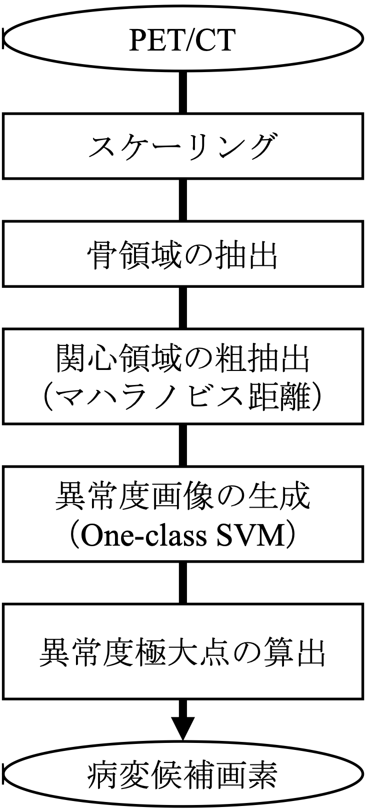
アプローチ
OCSVM + マハラノビス距離を用いた異常検知
スケーリング (BICUBIC)
CTとPETの解像度が異なり統一するため
骨領域の抽出
モルフォロジー処理
関心領域の粗抽出
抽出した全骨画素のマハラノビス距離算出後に閾値処理
閾値は実験的に定めた値

Slide 6
アプローチ
OCSVM + マハラノビス距離を用いた異常検知
異常度画像の生成 (7特徴量)
Hounsfield Unit (CT値)
Standardized Uptake Value (SUV)
造影剤の集積度
HUの平均曲率
SUVの平均曲率
HUのガウス曲率
SUVのガウス曲率
マハラノビス距離

Slide 7
アプローチ
OCSVM + マハラノビス距離を用いた異常検知
極大点算出による病変候補画素抽出
異常度画像をガウシアンフィルタで平滑化
注目画素を中心とした26近傍を比較
注目画素が最大値となる画素を病変候補として抽出

Slide 8
データセット
兵庫医科大学病院
健常症例: 20
有病症例: 10 (骨転移病変計 46 症例を含む)
撮像機器: GE Discovery IQ
近畿大学病院
健常症例: 24
有病症例: 10 (骨転移病変計 46 症例を含む)
撮像機器: GE Discovery PET/CT 710 scanner

Slide 9
論文内容
目的
過検出候補点を減らす
ROI の候補を減らす
マハラノビス距離を用いる
結果 (表 1)
過検出候補点が 50% 減少
Recall が 5% 減少
7 / 46 病変の検出に失敗
6 / 7 は先行研究で失敗している
病変候補が小さい
周囲に他の病変や異常度の高い過検出画素が存在する
表 1 : 病変候補点検出結果
 | 感度 [%] | 平均過検出数 [点/症例]
提案手法 | 84.8 | 322.5
先行研究 | 91.1 | 653.0

Slide 10
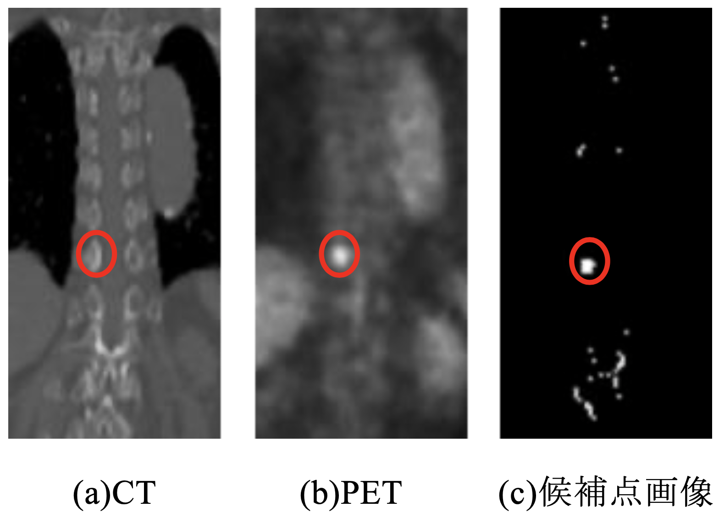
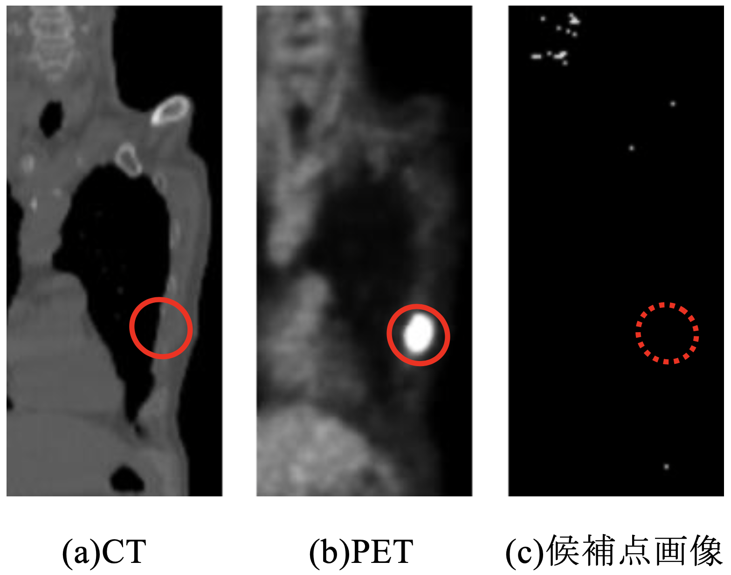
論文内容
考察
図 2 の様な検出漏れ
溶接型の骨転移はCT値が低く骨領域抽出時の閾値処理で失敗
骨の反応型に依らない抽出方法が必要
図 1 : 病変候補点検出成功例
図 2 : 病変候補点検出失敗例

Slide 11
まとめ
先行研究にマハラノビス距離を追加
過検出を 50% に抑えることができている
手法の有用性を確認
Recallが5％低下
骨領域の抽出方法に工夫が必要

Slide 12
感想
転移候補の検出に異常検知を (多段に) 使う点が興味深かった

